Slide 1

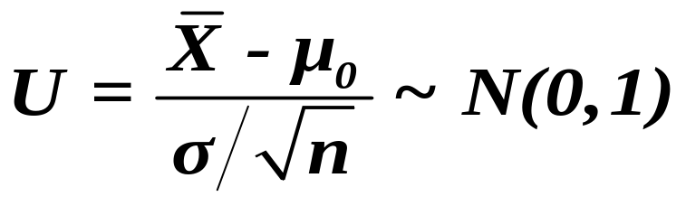
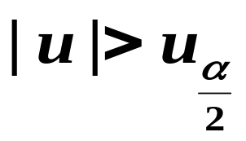
§8.2 正态总体的参数检验
一、单个正态总体均值μ的检验
双侧检验
1. σ² 已知 ( u 检验法 )
X₁,…,X_{n}是从正态总体N(μ,σ²)中抽取的样本，
σ² 已知，检验 H₀: μ= μ₀ H₁: μ≠ μ₀
若原假设H₀成立，
拒绝域为：
例： §8.1 中“包装机工作正常与否的判断”

Slide 2
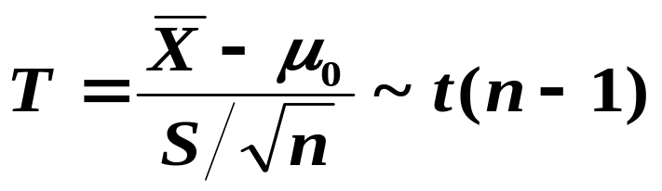
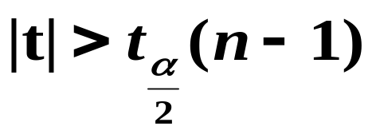
2 . σ² 未知 ( t 检验法 )
X₁,…,X_{n}是从正态总体N(μ,σ²)中抽取的样本，
σ² 未知，检验 H₀: μ= μ₀ H₁: μ≠ μ₀
原假设成立时，
拒绝域为：
铁水温度的测量

Slide 3


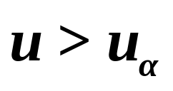
单侧检验
若需检验
H₀: μ≤μ₀ H₁: μ> μ₀ （a）
可证明上面问题的拒绝域与如下问题相同
H₀: μ＝μ₀ H₁: μ> μ₀ ( a’ )
对问题(a’ )
σ² 已知时，仍用检验统计量
( a’ )的拒绝域也即（a）的拒绝域为
注：确定H₀的拒绝域遵循有利原则：
选择有利于H₁成立的检验统计量的取值区域作为原假设H₀的拒绝域．

Slide 4
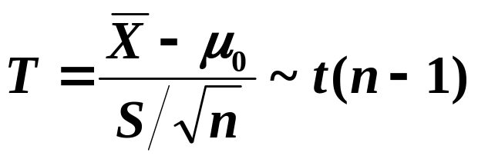
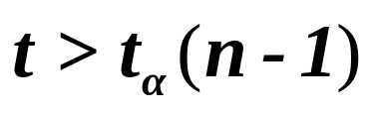
σ² 未知时，仍用检验统计量
( a’ )的拒绝域也即（a）的拒绝域为
同理，单侧检验问题
H₀: μ≥μ₀ H₁: μ< μ₀ ( b )
的拒绝域与如下问题相同
H₀: μ＝μ₀ H₁: μ< μ₀ ( b’ )

Slide 5
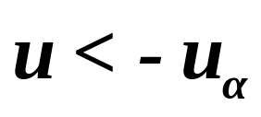
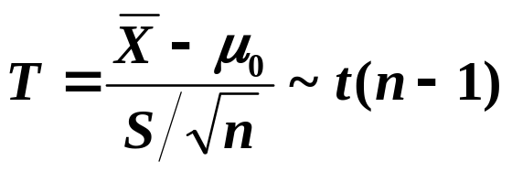
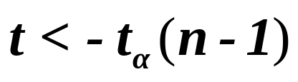
而对问题(b’ ) H₀: μ＝μ₀ H₁: μ< μ₀
σ² 已知时，仍用检验统计量
拒绝域为
σ² 未知时，仍用检验统计量
拒绝域为

Slide 6
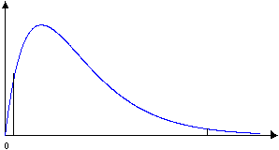

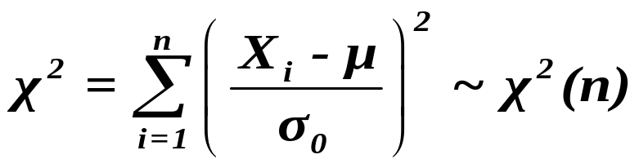
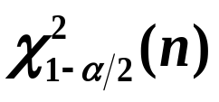
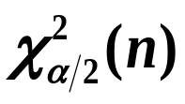

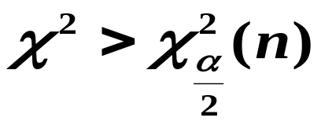
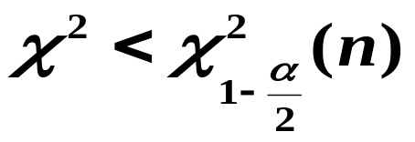
二、单个正态总体方差σ² 的检验
（χ² 检验法）
X₁,…,X_{n}是从正态总体N(μ,σ²)中抽取的样本，
检验 H₀: σ² = σ₀² H₁: σ² ≠ σ₀²
1. μ已知
原假设H0成立时，
拒绝域为：
或

Slide 7

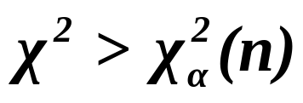
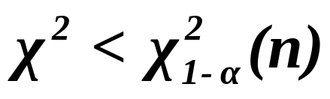
此时, 单侧 检验问题 H₀: σ² ≤σ₀², H₁: σ² > σ₀²
与问题 H₀: σ² ＝σ₀² , H₁: σ² > σ₀²
有相同的拒绝域
而单侧 检验问题 H₀: σ² ≥σ₀² ，H₁: σ² < σ₀²
与问题 H₀: σ² ＝σ₀² ，H₁: σ² < σ₀²
有相同的拒绝域

Slide 8

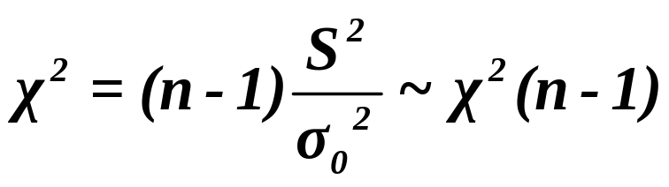


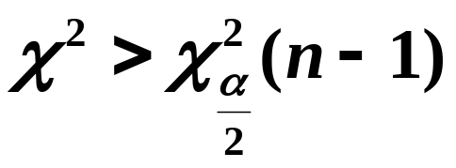
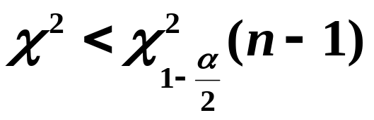
2. μ未知
X₁,…,X_{n}是从正态总体N(μ,σ²)中抽取的样本，
检验 H₀: σ² = σ₀² H₁: σ² ≠ σ₀²
原假设成立时，
拒绝域为：
或

Slide 9

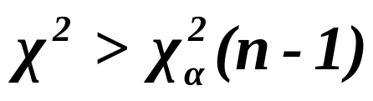
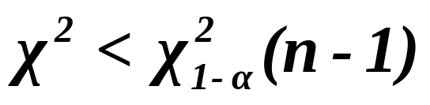
此时, 单侧 检验问题 H₀: σ² ≤σ₀² , H₁: σ² > σ₀²
与问题 H₀: σ² ＝σ₀² , H₁: σ² > σ₀²
有相同的拒绝域
而单侧 检验问题 H₀: σ² ≥σ₀² ，H₁: σ² < σ₀²
与问题 H₀: σ² ＝σ₀² ，H₁: σ² < σ₀²
有相同的拒绝域

Slide 10
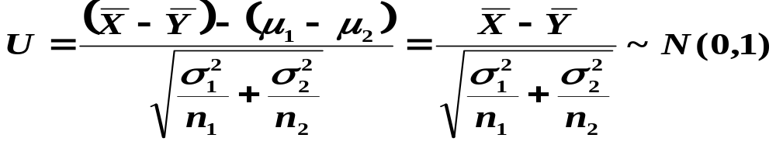
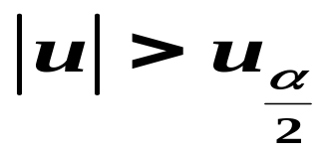
三、两个正态总体的均值差μ₁-μ₂的检验
1. σ₁²与σ₂²已知 ( 双样本u 检验法 )
X₁, …, Xn₁是来自正态总体N(μ₁,σ₁²)的样本，Y₁ ,…,Yn₂是来自正态总体N(μ₂,σ₂²) 的样本，
两组样本相互独立，检验
H₀ : μ₁= μ₂; H₁:μ₁≠μ₂
或 H₀ : μ₁-μ₂=0; H₁:μ₁-μ₂ ≠0
原假设 H₀ 成立时，
拒绝域为：

Slide 11

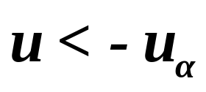
单侧检验问题 H₀ : μ₁≤μ₂; H₁:μ₁>μ₂
的拒绝域为
单侧检验问题 H₀ : μ₁≥μ₂; H₁:μ₁<μ₂
的拒绝域为

Slide 12
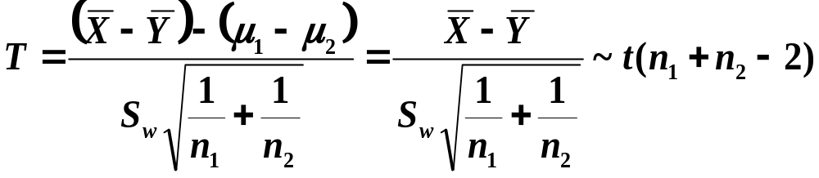
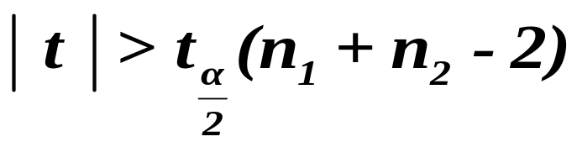
2. σ₁²＝σ₂²未知 ( 双样本 t 检验法 )
X₁, …, X_{n1}是来自正态总体N(μ₁,σ₁²)的样本，Y₁ ,…,Y_{n2}是来自正态总体N(μ₂,σ₂²) 的样本，两总体独立，σ₁²=σ₂² = σ² 未知，检验
H₀ : μ₁= μ₂; H₁:μ₁≠μ₂
原假设成立时，检验统计量
拒绝域为：

Slide 13
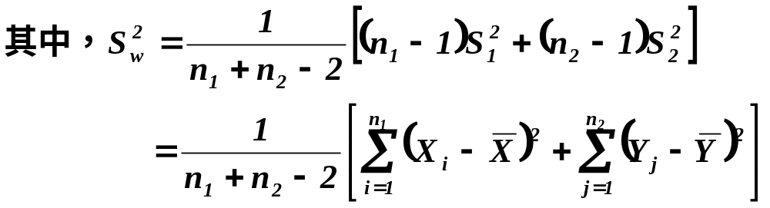
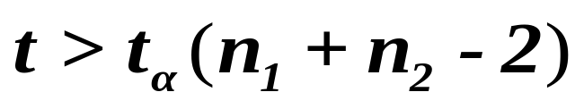
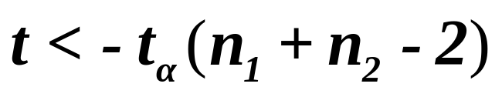
单侧检验问题 H₀ : μ₁≤μ₂; H₁:μ₁>μ₂
的拒绝域为
单侧检验问题 H₀ : μ₁≥μ₂; H₁:μ₁<μ₂
的拒绝域为
成年人红细胞数与性别的关系

Slide 14
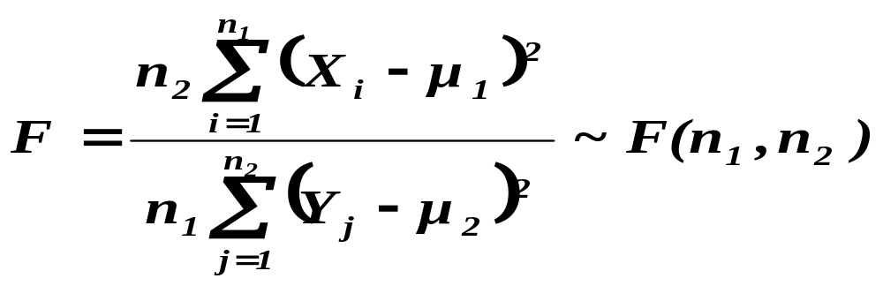
四、两个正态总体的方差比σ₁² /σ₂²的检验
F 检验法
X₁,…,X_{n1}是从正态总体N(μ₁,σ₁²)中抽取的样本，
Y₁,…,Y_{n2}是从正态总体N(μ₂,σ₂²)中抽取的样本，
且两组样本相互独立，检验
H₀: σ₁² = σ₂²; H₁: σ₁² ≠ σ₂²
1. μ₁ ，μ₂ 已知
原假设成立时，

Slide 15
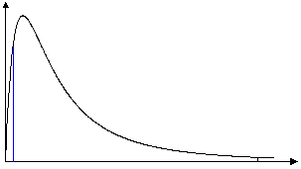

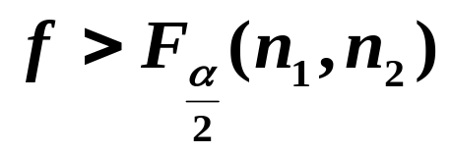
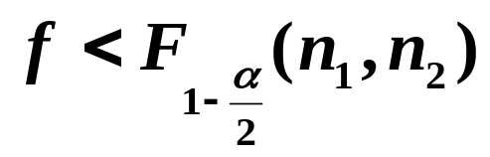


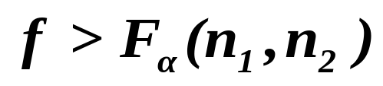
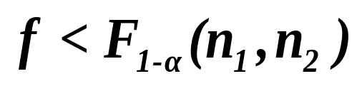
拒绝域为：
或
单侧检验 H₀: σ₁² ≤σ₂²; H₁: σ₁² > σ₂²
拒绝域为：
单侧检验 H₀: σ₁² ≥σ₂²; H₁: σ₁² < σ₂²
拒绝域为：

Slide 16
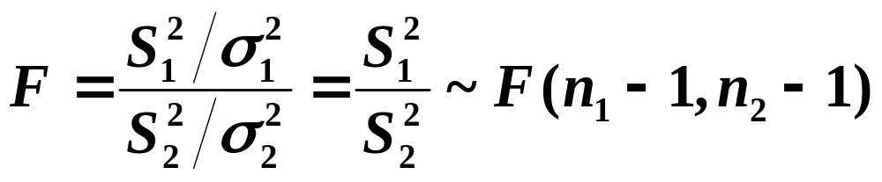


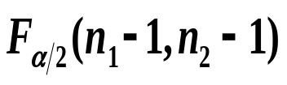
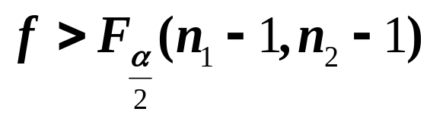
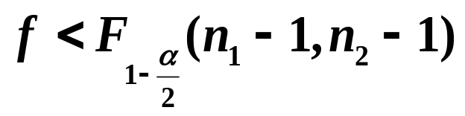
2. μ₁ , μ₂ 未知
原假设成立时，
拒绝域为：
或

Slide 17
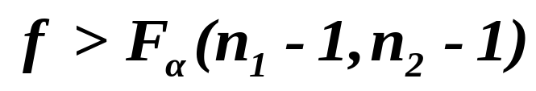
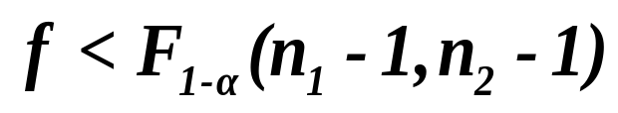
五、大样本检验方法（略, 教材P193）
单侧检验 H₀: σ₁² ≤σ₂²; H₁: σ₁² > σ₂²
拒绝域为：
单侧检验 H₀: σ₁² ≥σ₂²; H₁: σ₁² < σ₂²
拒绝域为：
成年人红细胞数与性别的关系(F 检验)
六、分布的假设检验（略, 教材P194）

Slide 18
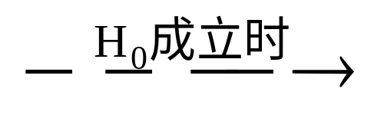
小结 区间估计与假设检验的关系
区间估计
假设检验
枢轴变量
检验统计量
置信度1-α
显著性水平α
注意二者的联系与区别！
置信区间
接受域
求未知参数的可信范围
检验未知参数的取值情况
思考：假设检验中显著性水平α如何选取？

Slide 19
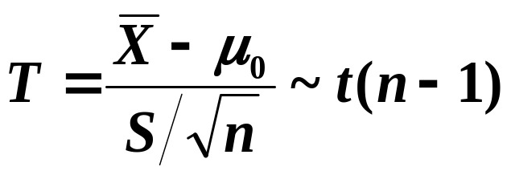
铁 水 温 度 的 测 量
例 炼钢厂为测定混铁炉铁水温度，用测温枪(主要装置为一种热电偶)测温6次，记录如下(单位：ºC)：
若用测温枪测得的温度服从正态分布，而用更精确的方法测的铁水温度为1310ºC(可视为铁水真正温度)，问这种测温枪有无系统误差？
1318 | 1315 | 1308 | 1316 | 1315 | 1312
解：根据题意要求，需作检验为：
H₀: μ=1310 H₁ :μ≠1310
由于σ² 未知，故采用 t 检验法，
若 H0 成立，则

Slide 20
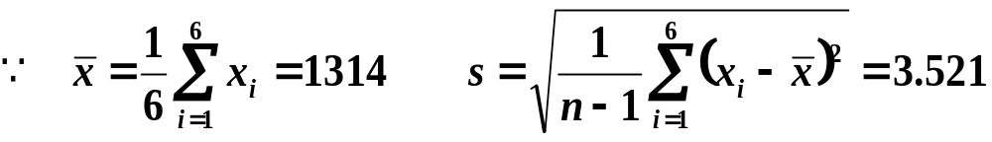
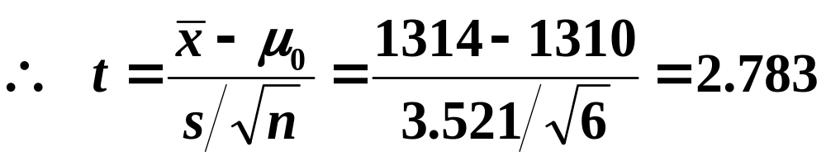
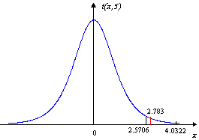
铁 水 温 度 的 测 量
若取α=0.05，查t 分布表得
t_{0.025}(5)=2.5706
因 |t|=2.783> t_{0.025}(5)=2.5706
所以在显著性水平0.05下，拒绝H₀，即可认为该种测温枪有系统误差。

Slide 21

铁 水 温 度 的 测 量
若取α=0.01，查t 分布表可得：t_{0.005}(5)=4.0322
因为 |t|=2.783< t_{0.005}(5)=4.0322
所以在显著性水平0.01下，接受H₀，即可认为该种测温枪没有系统误差。
由上可看出，采用不同的显著性水平α ，常得到不同的结论。
即检验的结果依赖于显著性水平α的选择。
在实际应用当中如何选择显著性水平α?

Slide 22
成年人红细胞数与性别的关系
例 为研究正常成年男、女红细胞的平均数之差别（设正常成年男女红细胞数均服从正态分布），检查某地正常成年男子 156名，正常成年女子74名，算得男性红细胞平均数为465.13万/mm³，样本标准差为54.976万/mm³；女性红细胞平均数为422.16万/mm³，样本标准差为49.536万/mm³（设该地正常成年男子与女子的红细胞数标准差相等）试检验该地正常成年人的红细胞平均数是否与性别有关(α=0.01)
设 X 表示正常成年男性的红细胞数, X~N(μ₁,σ²)
Y 表示正常成年女性的红细胞数, Y~N(μ₂,σ²)
需作检验： H₀: μ₁= μ₂; H₁: μ₁≠μ₂

Slide 23
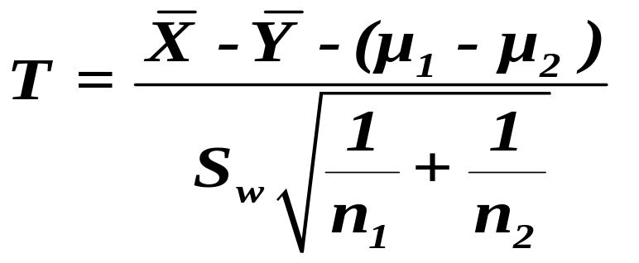
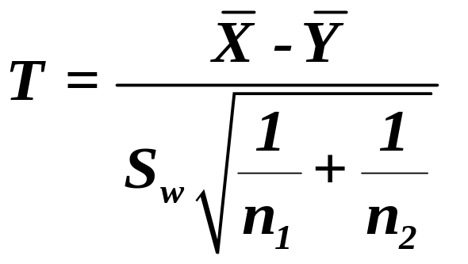

成年人红细胞数与性别的关系
检验： H₀: μ₁= μ₂; H₁: μ₁≠μ₂
由于σ² 未知，故采用 t 检验法, 取检验统计量为：
若H₀ 成立,则
～t (n₁+n₂－2)

Slide 24


成年人红细胞数与性别的关系
α=0.01时：t_{α/2} = t_{0.005}(228) = 2.58
查标准正态分布表： t_{0.005}(228) ≈u_{0.005}=2.58
于是， | t | = 5.712 > 2.58
所以拒绝假设H₀，即认为正常成年男、女性红细胞数有显著差异。

Slide 25

若问：在99％的置信度下，可认为正常成年男、女性红细胞数差异有多大？
解：其实是求μ₁-μ₂的置信度为99％的置信区间
取枢轴变量为：
～t (n₁+n₂－2)
t_{0.005}(228) ≈u_{0.005}=2.58

Slide 26



令 P{ |T| ≤ t_{α/2}(n₁+n₂-2)}=1- α
于是μ₁-μ₂的置信度为99％的置信区间为
结论：在99％的置信度下，可认为正常成年男性红细胞数比女性的平均要多23.9万个到62.04万个。

Slide 27
成年人红细胞数与性别的关系(F 检验法)
成年人红细胞数与性别的关系(F 检验法)
例 为研究正常成年男、女红细胞的平均数之差别, 检查某地正常成年男子 156名, 正常成年女子74名. 计算得男性红细胞平均数为465.13万/mm³, 样本标准差为54.976万/mm³; 女性红细胞平均数为422.16万/mm³，样本标准差为49.536万/mm³。
试检验该地正常成年男子与女子的红细胞数标准差是否相等(α=0.1)。

Slide 28


成年人红细胞数与性别的关系(F 检验法)
解：
设X表示正常成年男性的红细胞数, X~N(μ₁,σ₁²)
Y表示正常成年女性的红细胞数, Y~N(μ₂,σ₂²)
需作检验： H₀: σ₁² = σ₂²； H₁: σ₁² ≠σ₂²
由于μ₁ 和μ₂未知, 故采用 F 检验法, 取统计量为：

Slide 29
成年人红细胞数与性别的关系(F 检验法)
α=0.1 时可得：F_{α/2}=F_{0.05} (155,73)=1.41
F_{1-α/2}=F_{0.95} (155,73)=0.726
于是， F_{0.95} (155,73) < f < F_{0.05} (155,73)
所以接受假设H₀ (σ₁² = σ₂²)，即可认为在显著性水平0.1下，正常成年男女的红细胞数标准差无显著的差异。

